Slide 1
11. Tóm tắt một số kiến thức cơ bản
Hệ thống đào tạo nội bộ CÔNG TY CỔ PHẦN NHỰA TÁI CHẾ DUY TÂN.

Slide 2

27. Tóm tắt một số kiến thức cơ bản

Slide 3
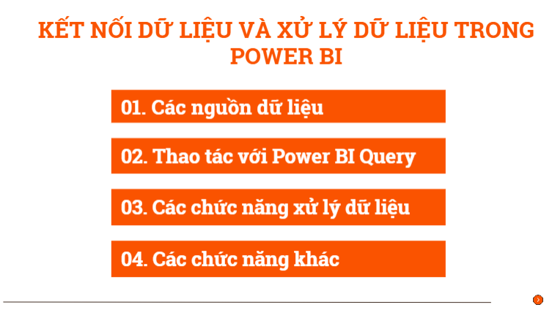

Slide 4
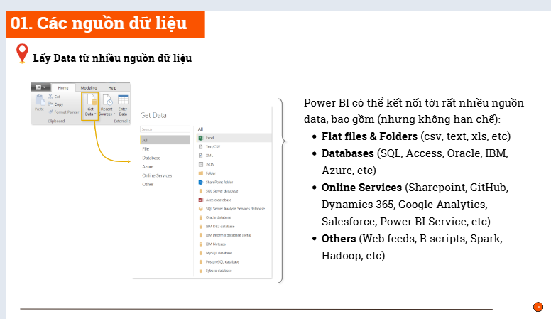

Slide 5
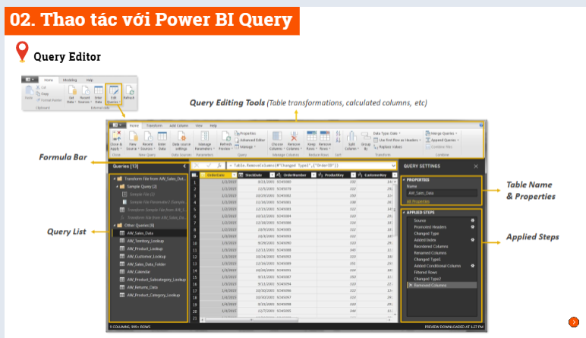

Slide 6
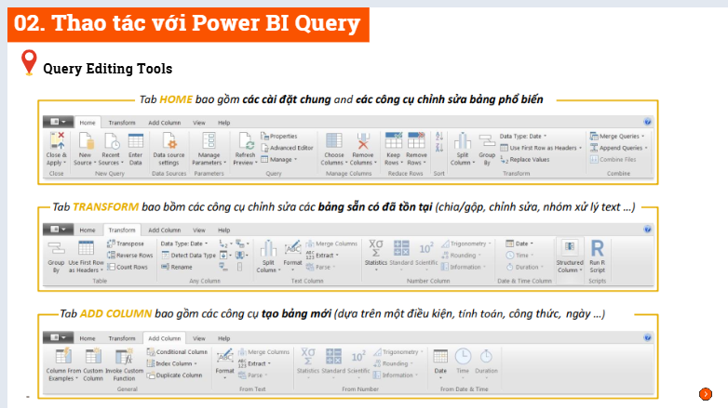

Slide 7
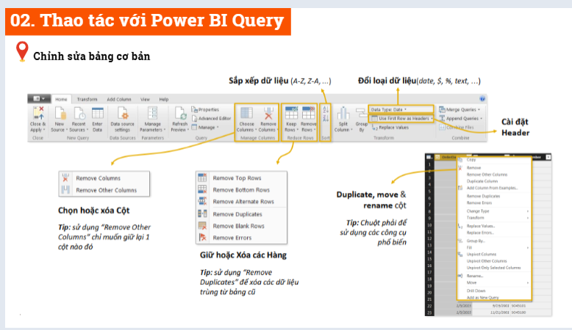

Slide 8
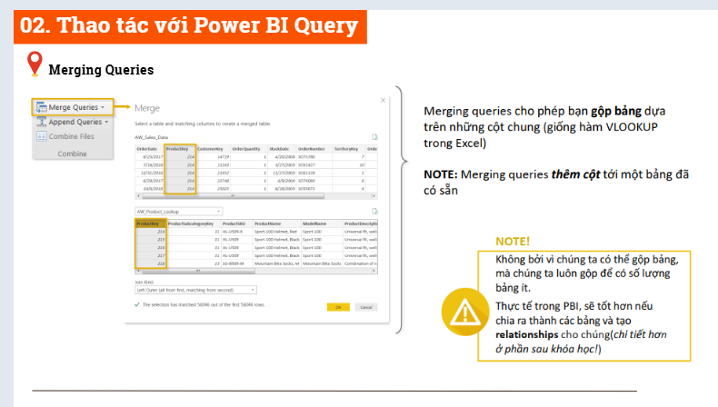

Slide 9
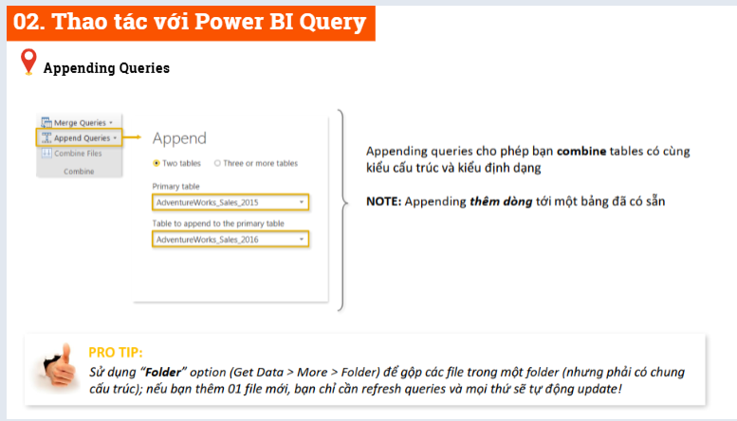

Slide 10
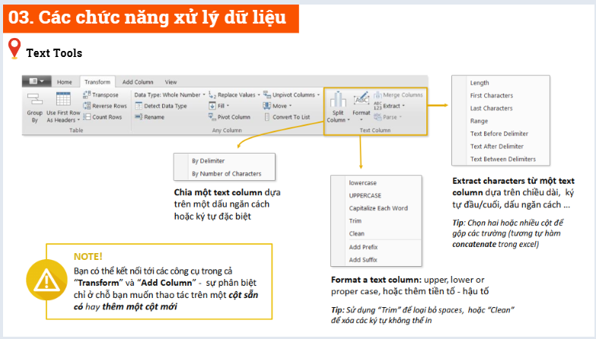

Slide 11
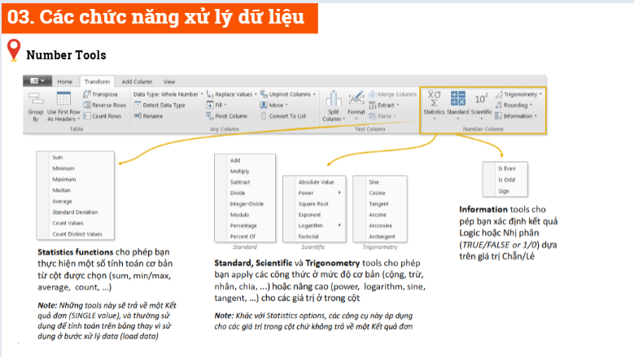

Slide 12
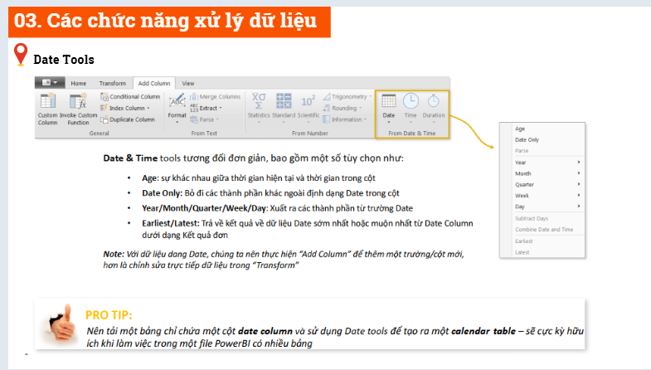

Slide 13
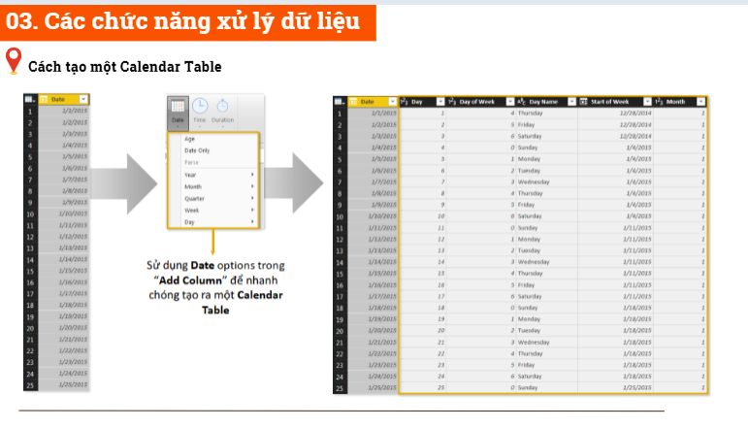

Slide 14
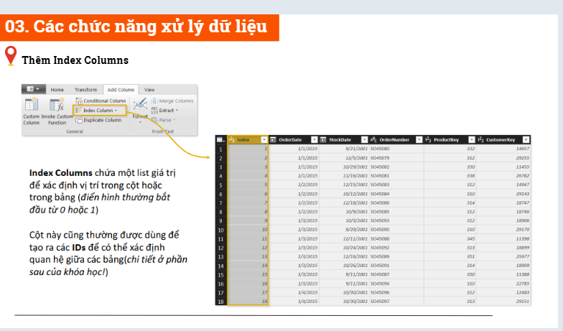

Slide 15
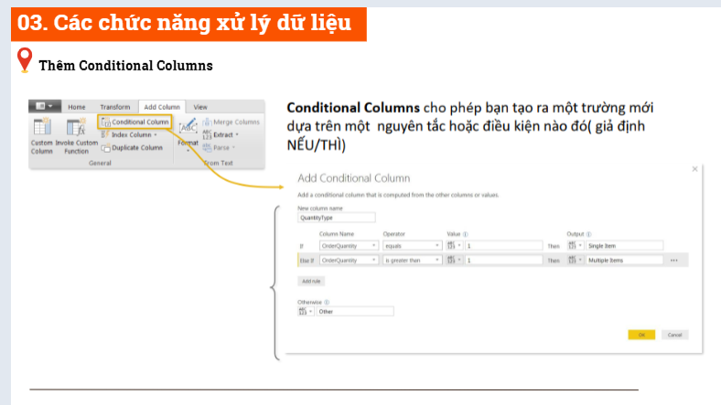

Slide 16
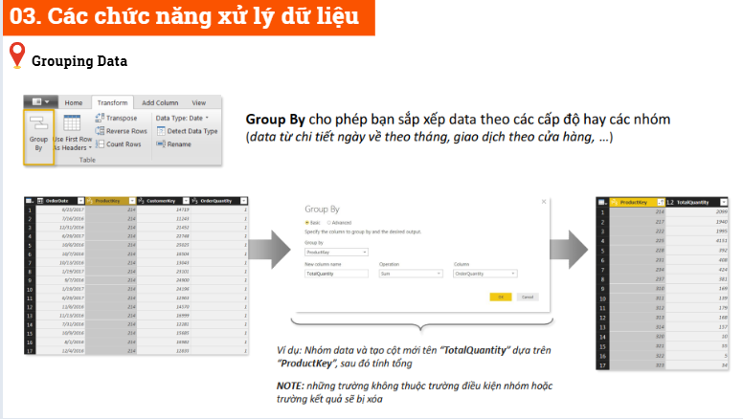

Slide 17
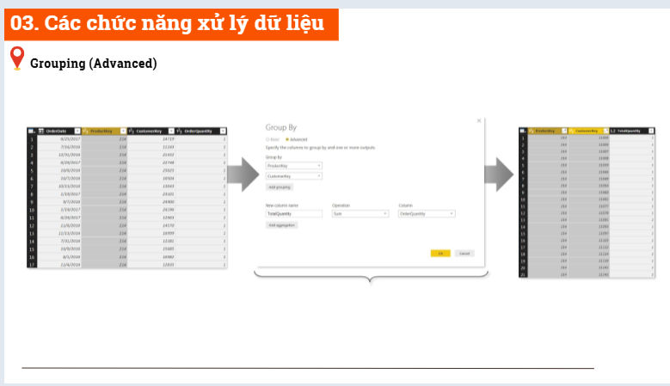

Slide 18
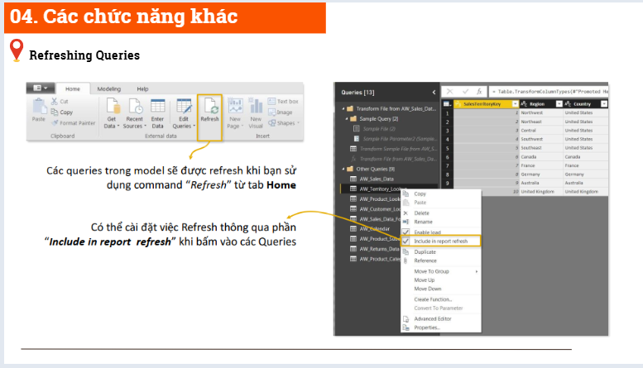

Slide 19
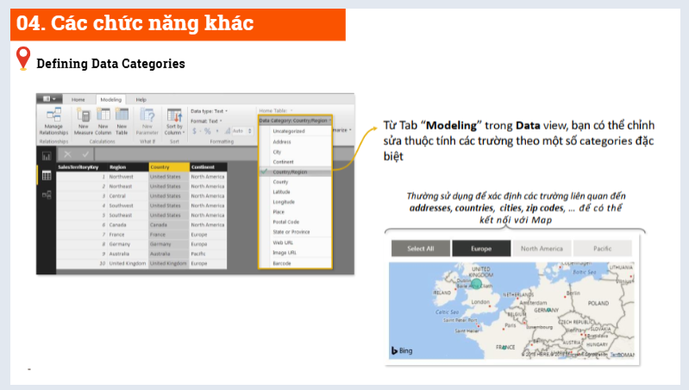

Slide 20
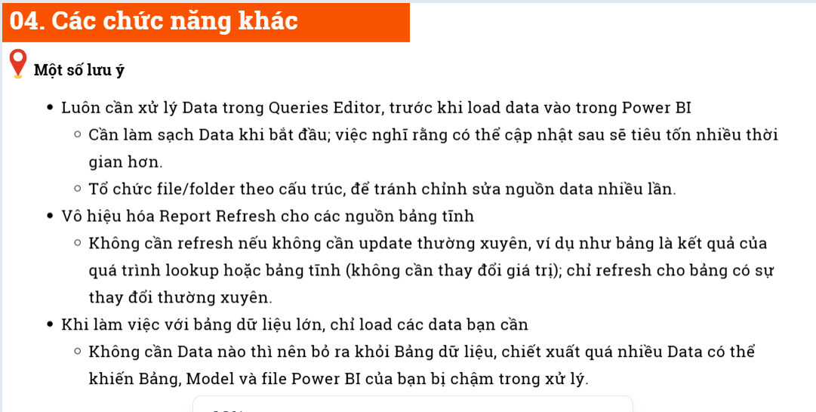

Slide 23
bài tập chương 3
Hệ thống đào tạo nội bộ CÔNG TY CỔ PHẦN NHỰA TÁI CHẾ DUY TÂN.

Slide 24
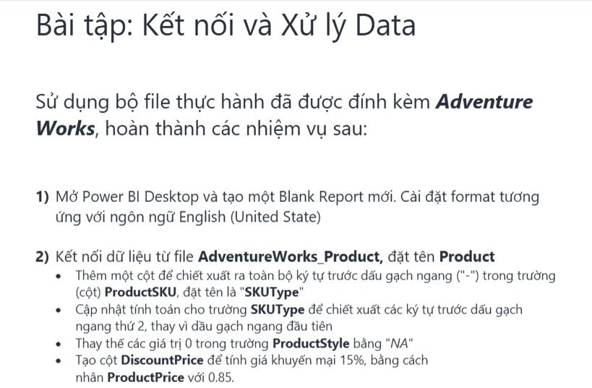

Slide 25
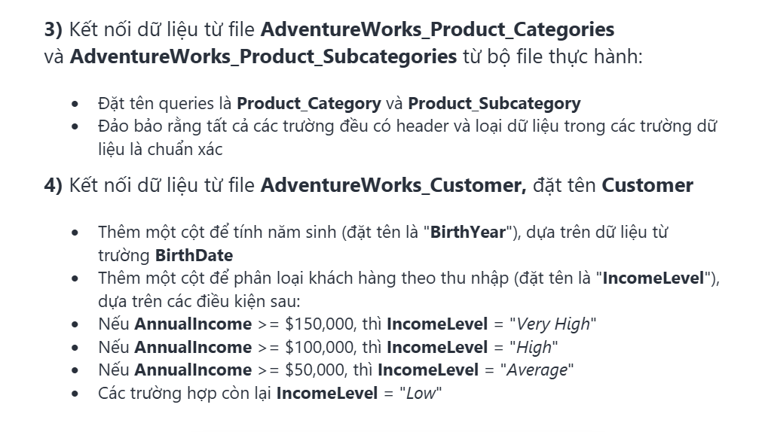

Slide 26
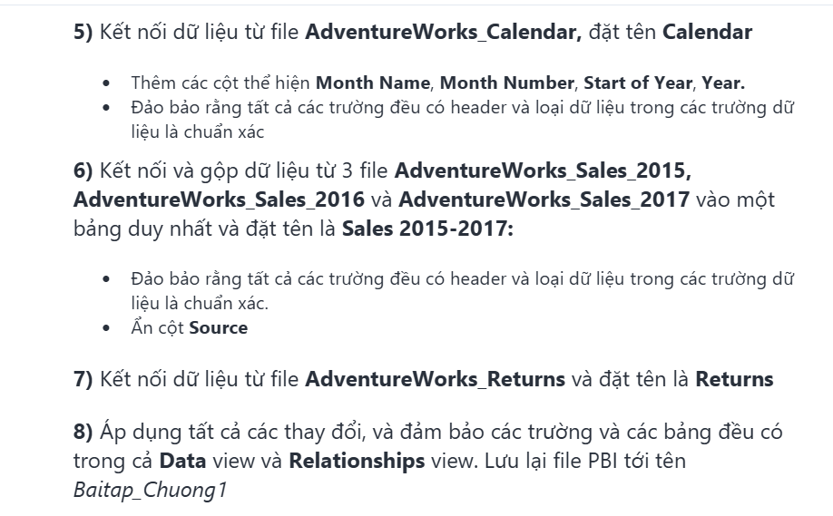

Slide 27
Sữa bài tập chương 3
Hệ thống đào tạo nội bộ CÔNG TY CỔ PHẦN NHỰA TÁI CHẾ DUY TÂN.

